Slide 1
RPA教學
第二堂
Notes:
【第二堂課】
今日所需知識:
流程內容理解，變數、函式(用途、如何使用)
Uipath Panel內容
今日整理資源:
關於課堂內容的影片。

Slide 2
流程
實作時間
上次作業
教學內容
Notes:
實作時間:
兩兩一組
完成上次簡單範例，excel、移檔案

Slide 3
教學內容
程式概念
整體概念
Uipath介面
流程內容
Design、Activity、Variable、Properties、Working Area
小結
內容
學習資源
流程控制

Slide 4
上次作業

Slide 5
教學內容
程式概念

Slide 6
程式概念
整體概念
流程內容
Variable變數
流程控制
迴圈(For each)
條件式(If-else)
Function函式
Notes:
因為Uipath本質還是程式，對程式有概念有助於我們設計自動化流程
如果有程式經驗，可聽Uipath跟自己理解的程式有何不同；第一次聽的就按照來
對程式介紹分為兩類

Slide 7
程式概念
Variable 變數
用於儲存、傳遞資訊的容器
變數種類:
1、String: 字串變數
2、Int32: 數字變數-整數
3、Array[]:陣列，儲存一整列內容
4、DataTable: 數據表變數
5、Boolean:布林值變數，儲存是&否
Notes:
字串、數字（Int Double)、是否、表格
String:檔名
Int32:整數
Double:浮點數，可有小數點
Array[]:一個個讀取出來。可以是一連串String或Int。下次示範，因要接到For each
DataTable:一excel貼到另一excel
DateTime:輸入日期；存一個Excel檔，檔名含今天日期。擅長用於存報表
Boolean:FileExist回報。下次示範，因要接到If else
GenericValue:?
用加號可以把兩個變數連起來

Slide 8
程式概念
Variable 變數
任何變數皆能以「+」連接 (類似Excel的&)
 | 用途 | 範例
String | 文字、數字兩端加“”皆成為字串 | “C:\Users\TC\”
Int32 | 數字 | 10
Array | 存取一列，依序讀取 用於流程控制Loops | {"5260","5261","5262","5263","5264","5265","5266","5267","5268","5269","526A","526K"}
DataTable | Excel中讀取內容，傳遞使用 | -
Boolean | 是否判斷結果 用於流程控制If else | True False
Notes:
字串、數字（Int Double)、真假、表格

Slide 9
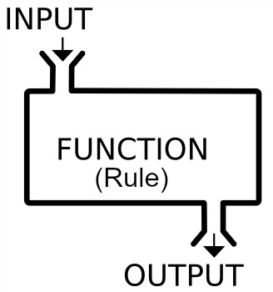
程式概念
Function 函式
Function:
- 接收資訊，依據規則，產生結果
- 每個Function為完成某工作
-
 | Uipath | Excel
名稱 | Activity | 公式
設定方式 | 方塊、Property內設定 | 不同逗號處設定
Notes:
拿excel來比較。基本上在Uipath中每個Activity就是function，只是視覺化呈現
(1).(why、what is)
要達成不同功能，所以寫成每個function。
像excel裡的就是，vlookup()，給定特定條件，能回傳什麼東西
(2).(how manage)每個function被設計出來時有固定寫法，像vlookup第幾個,意義不同。若不理解，看官方doc對內部設定定義講的詳細。修改方式除在中間外，Property內能完整調整。
(3).(where)跟excel不一樣由package包裹住，下載package。在Activity panel點開能看到不同package
一個func做一件事、回傳一個東西
內部細調，不只方塊內部，在property更詳細
->property引到看官方文件說每項設定用途
可由manage package引入更多，擴充功能

Slide 10

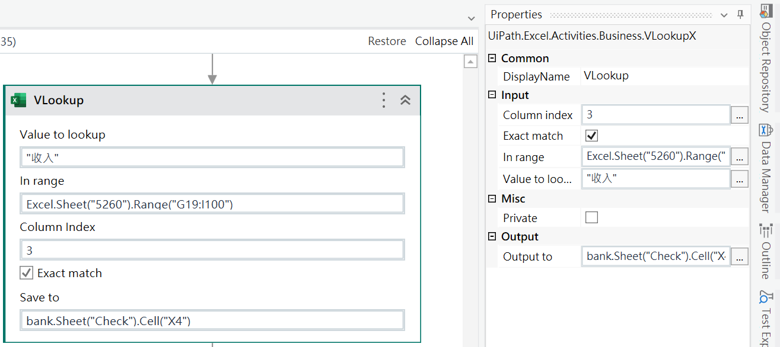
程式概念
Function 函式
Notes:
內部細調，不只方塊內部，在property更詳細
->property引到看官方文件說每項設定用途

Slide 11

程式概念
Function 函式
Package:
同使用場景、不同功能Activity
下載時整包下載
Activity
Activity
Activity
 | Uipath | Excel
更多功能 | 下載package | 等官方更新
Notes:
拿excel來比較。基本上在Uipath中每個Activity就是function，只是視覺化呈現
(1).(why、what is)
要達成不同功能，所以寫成每個function。
像excel裡的就是，vlookup()，給定特定條件，能回傳什麼東西
(2).(how manage)每個function被設計出來時有固定寫法，像vlookup第幾個,意義不同。若不理解，看官方doc對內部設定定義講的詳細。修改方式除在中間外，Property內能完整調整。
(3).(where)跟excel不一樣由package包裹住，下載package。在Activity panel點開能看到不同package
一個func做一件事、回傳一個東西
內部細調，不只方塊內部，在property更詳細
->property引到看官方文件說每項設定用途
可由manage package引入更多，擴充功能

Slide 12
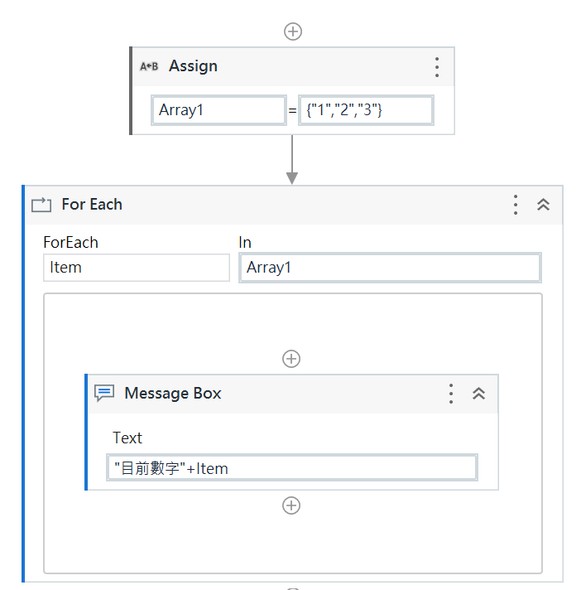
程式概念
For each

Slide 13
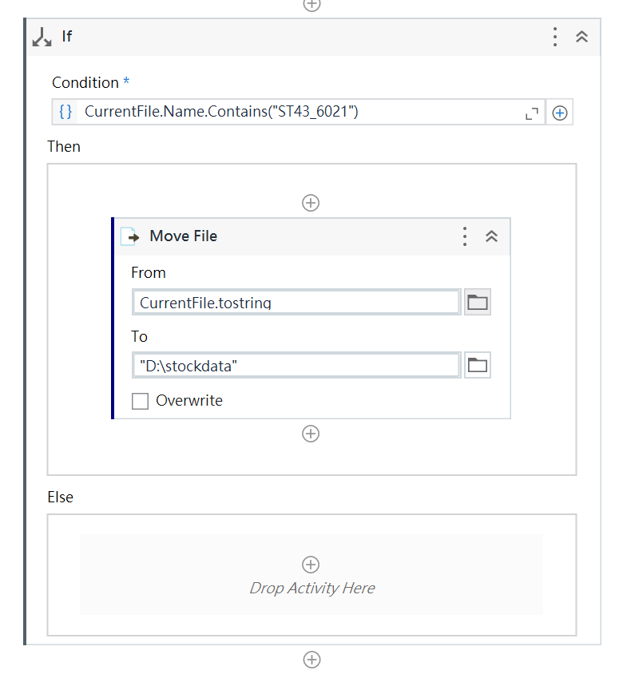
程式概念
If-else

Slide 14
程式概念
Function 函式
Package:
同使用場景、不同功能Activity
下載時整包下載
Activity
Activity
Activity
 | Uipath | Excel
更多功能 | 下載package | 等官方更新
Notes:
拿excel來比較。基本上在Uipath中每個Activity就是function，只是視覺化呈現
(1).(why、what is)
要達成不同功能，所以寫成每個function。
像excel裡的就是，vlookup()，給定特定條件，能回傳什麼東西
(2).(how manage)每個function被設計出來時有固定寫法，像vlookup第幾個,意義不同。若不理解，看官方doc對內部設定定義講的詳細。修改方式除在中間外，Property內能完整調整。
(3).(where)跟excel不一樣由package包裹住，下載package。在Activity panel點開能看到不同package
一個func做一件事、回傳一個東西
內部細調，不只方塊內部，在property更詳細
->property引到看官方文件說每項設定用途
可由manage package引入更多，擴充功能

Slide 15
教學內容
Uipath介面

Slide 16
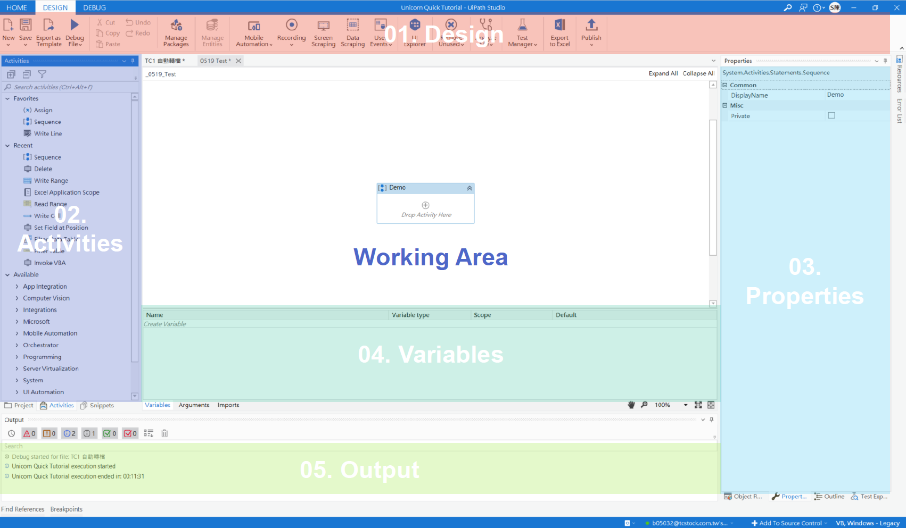
Uipath介面

Slide 17
Uipath介面-Design
名稱 | 用途
Debug File | 執行 & 偵錯檔案
Manage Packages | 管理Activity包
App / Web Recorder | 錄製方式開發
Publish | 開發完成發佈使用(之後再用)
Notes:
New: 新增seq、flowchart

Slide 18
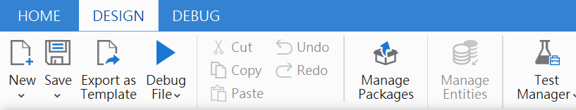
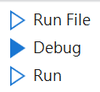
Uipath介面-Design
Debug File:
都是執行全部流程
Debug: 有錯誤會顯示哪步驟錯誤
開發階段建議使用Debug

Slide 19
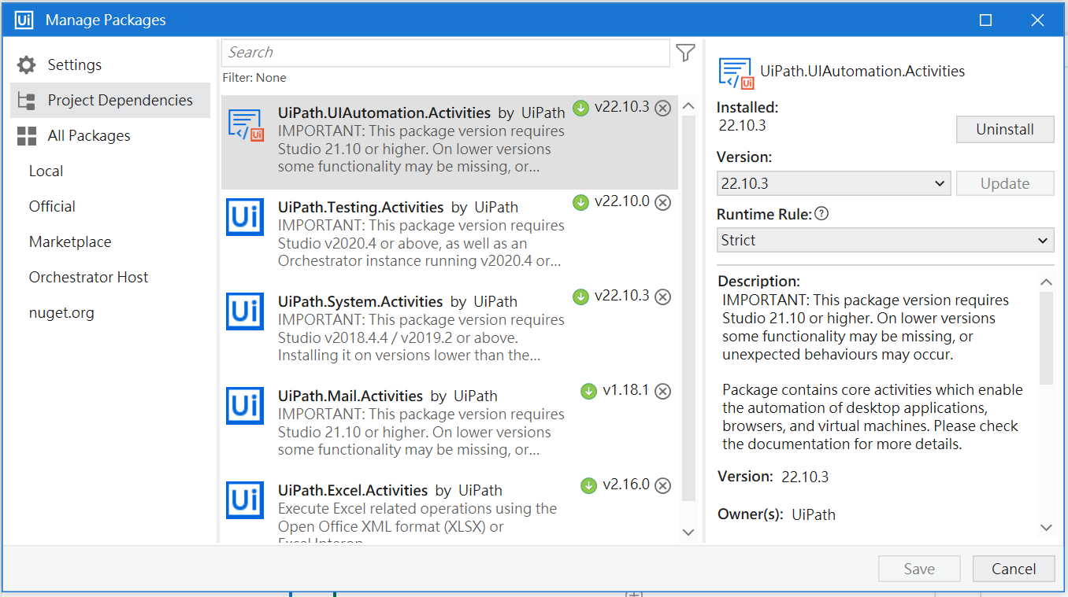
Uipath介面-Design
Manage Packages:
Project Dependencies
- 已安裝於本機的Package
管理版本
All packages
- Package的商店
- 下載後使用更多功能Activity
Notes:
Project Dependencies: 目前已安裝於本機的程式，可管理版本或解除安裝，安裝完成後會出現於Activities。
All packages : 類似AppStore，安裝執行特定功能所需的程式套件(Activity)
目前版本，
← Save後下載
←已安裝於本機的Package
← Package的商店

Slide 20
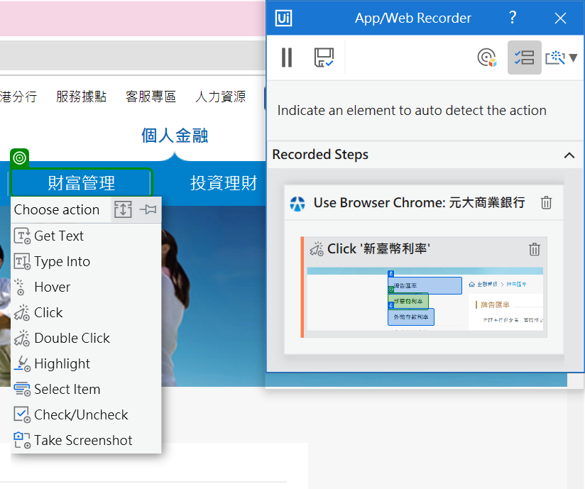
Uipath介面-Design
App/Web Recorder:
- 用錄的開發
Uipath自動判斷適用Activity
Notes:
App/Web Recorder:
可以用錄的，加速開發過程

Slide 21
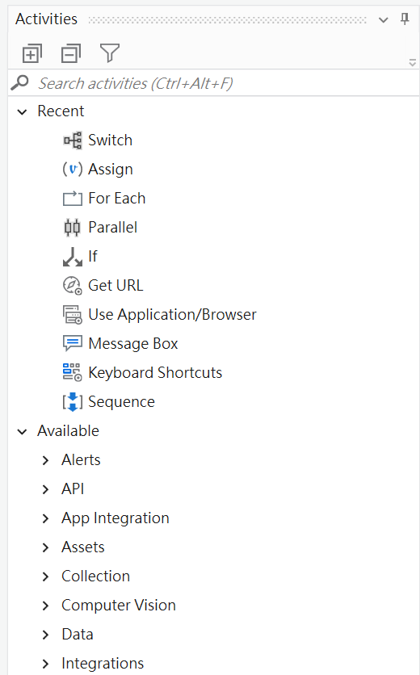
Uipath介面-Activity
各種活動
- 下載Package後，Activity使用處
- Sequence、Flowchart
- 漏斗篩選Activity顯示方式
Notes:
看各種活動
載下來的App Intergration下有各種載下來的package
勾選顯示選項: 有時查不到activity，是因為目前為勾選(classic)
點選+拖曳
顯示一項下內有哪些activity能用

Slide 22
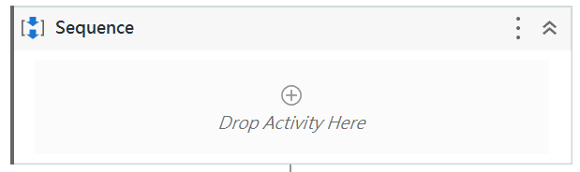
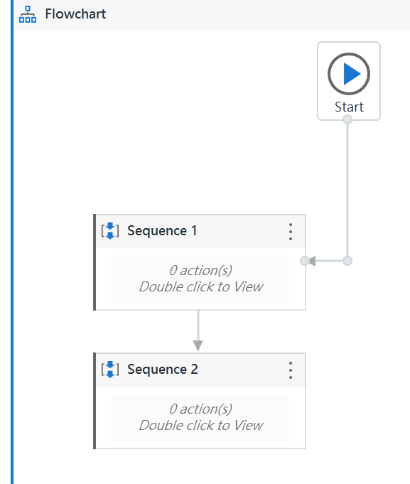
Uipath介面-Activity
Sequence & Flowchart比較
 | Sequence | Flowchart
內容 | 整理Activity | 整理Sequence， 決定每次執行部分
執行起點 | Sequence內第一個Activity | Start延伸箭頭連接的Sequence
執行終點 | Sequence內最後Activity | 與Start箭頭連接最後Sequence
適合場景 | 一項連續工作 | 多項不連續工作
Notes:
Activity panel中有兩個Activity特別介紹，「 Sequence、Flowchart」，
兩者不負責執行工作，而是整理activity。
進入studio後須先加入sequence或flowchart，再開始設計流程
Sequence & Flowchart比較
Sequence:
內能放各式Activity
用於整理Activity，讓版面層次整齊。
- 執行為單方向，只能上到下
Flowchart:
- 內能放多個Sequence
- 執行方向自行決定。由Start拉箭頭指定要執行的Sequence

Slide 23
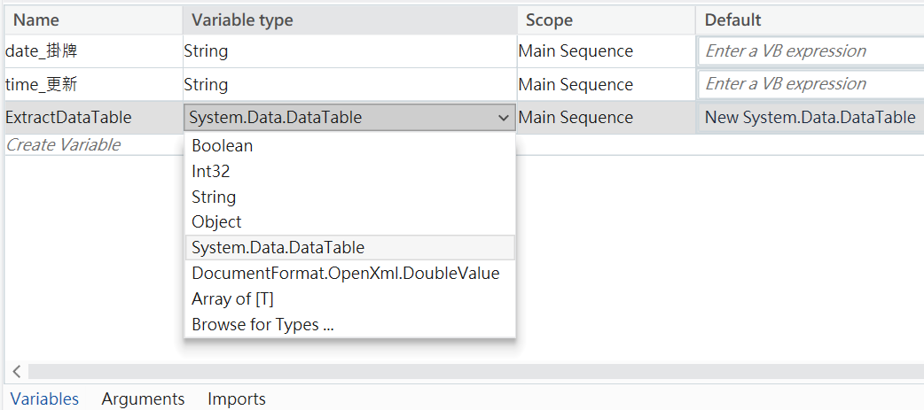
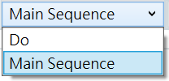
Uipath介面-Variable
名稱 | Name | Variable type | Scope | Default
用途 | 變數命名 | 選取變數種類 | 選取變數 適用範圍 | 輸入變數內容

Slide 24
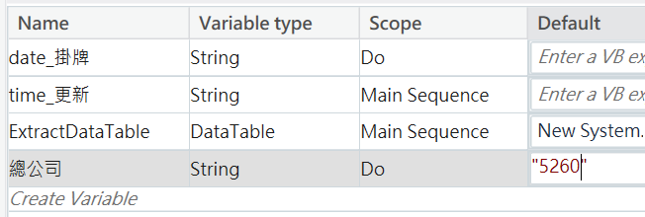
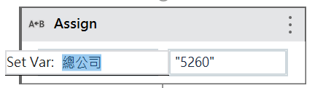
Uipath介面-Variable
建立變數:
Create Variable
Ctrl+K
指定內容:
Default
Assign

Slide 25
Uipath介面-Properties
比Working Area更詳細
搭配官方文件設定Activity
Notes:
Properties
比起Activity，能修改更詳細
搭配官方文件，看內容怎麼設定
上方是activity名稱、Package名稱

Slide 26
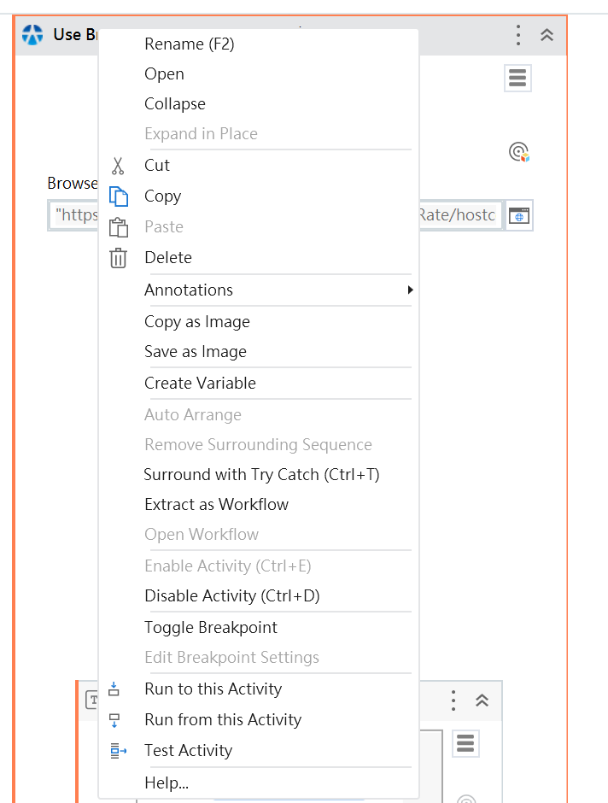
Uipath介面-Working Area
Notes:
Annotation: 增加註腳在activity裏頭
Disable Activity: 把Activity包在comment out裏，執行後會被跳過
Run to this :，這個不會跑
Run from:
Test
Help: 連結到官方說明文件

Slide 27
Uipath介面-Working Area
Disable Activity:
之後Run不會被執行
等同於用Comment Out包住Activity
Notes:
Disable Activity:
把Activity包在comment out裏，執行後會被跳過
效果等同於從Activity panel裡拉comment out，再把Activity放進去

Slide 28
Uipath介面-Working Area
Run to this :
跑這個Activity以前，這個不會跑
Run from:
-跑這個Activity以後，這個會跑
Test:
-只跑這個Activity
Notes:
在一個Activity選這三個選項
Run to this :跑這個Activity以前，這個不會跑
Run from:跑這個Activity以後，這個會跑
Test: 只跑這個Activity

Slide 29
Uipath介面-Working Area
Help:
連結官方說明文件
檢視Property該如何設定
Notes:
Help:
連結到官方說明文件
檢視Property該如何設定

Slide 30
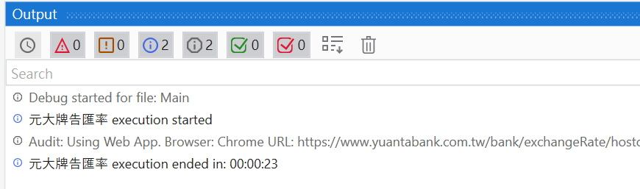
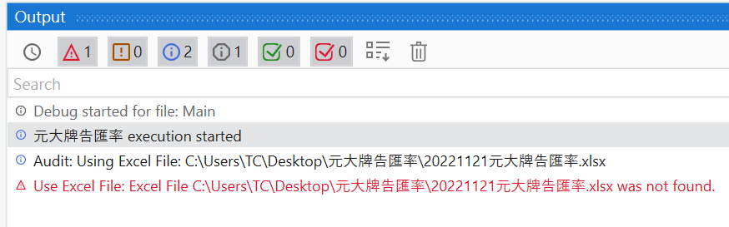
Uipath介面-Output
執行結果
成功: 「… execution ended in 00:xx:xx」
失敗: 紅字錯誤訊息

Slide 31
實作時間

Slide 32


Agenda
簡單範例-擷取時間
進階範例-櫃買股價

Slide 33



簡單範例
擷取資訊、寫入Excel、檔案移動
瀏
開啟Google搜尋
擷取文字
Ex
創立新Excel
填寫儲存格
調整欄寬
檔
放檔案到公槽
讀取檔案

Slide 34
進階範例
目標
下載110年1~12月之股價
自下載資料夾移動至指定之新增資料夾
合併12個excel數據至同一張工作表

Slide 35
進階範例
思考
下載108~110年度1~12月股價
如何直接擷取網頁上表格而不用下載檔案
計算各年度平均收盤價

Slide 36
回家作業
觀看下載元大牌告匯率影片
建立自動化下載111/10月每日匯率並合併在同一工作表

Slide 37
分組報告
報告時間：12/27
報告長度：10分鐘
分組方式：兩兩一組
報告題目：自動化日常工作流程
注意事項：
  11/29當天提供兩個題目並請事先整理好流程圖或詳細步驟，以供挑選及審核
  為了避免不熟悉而造成系統損壞，請避開TC1相關流程
  有任何問題歡迎隨時Slack助教們-芳益、星光&Morris

Slide 38
總結

Slide 39
總結
今日內容
程式概念
Activity=Function，依據規則設定才能順利執行
Uipath介面
各介面實際操作後能更熟悉
右鍵Help開啟官方文件，檢視Activity設定方式
字串、數字、數據表、布林值、陣列
使用方式與用途

Slide 40
RPA實用連結
類別 | 內容 | 連結
Uipath文章 | 文章對Uipath整體介紹 | https://reurl.cc/pZMWOl
Uipath影片 | 偉哥播放清單 | https://reurl.cc/YdeVDo
 | 盟立播放清單 | https://reurl.cc/DXA4xN
程式概念影片 | 迴圈 | https://reurl.cc/4XoeEL
 | If-else | https://reurl.cc/X5E8X7
Notes:
開啟給大家看，說明特色

Slide 41
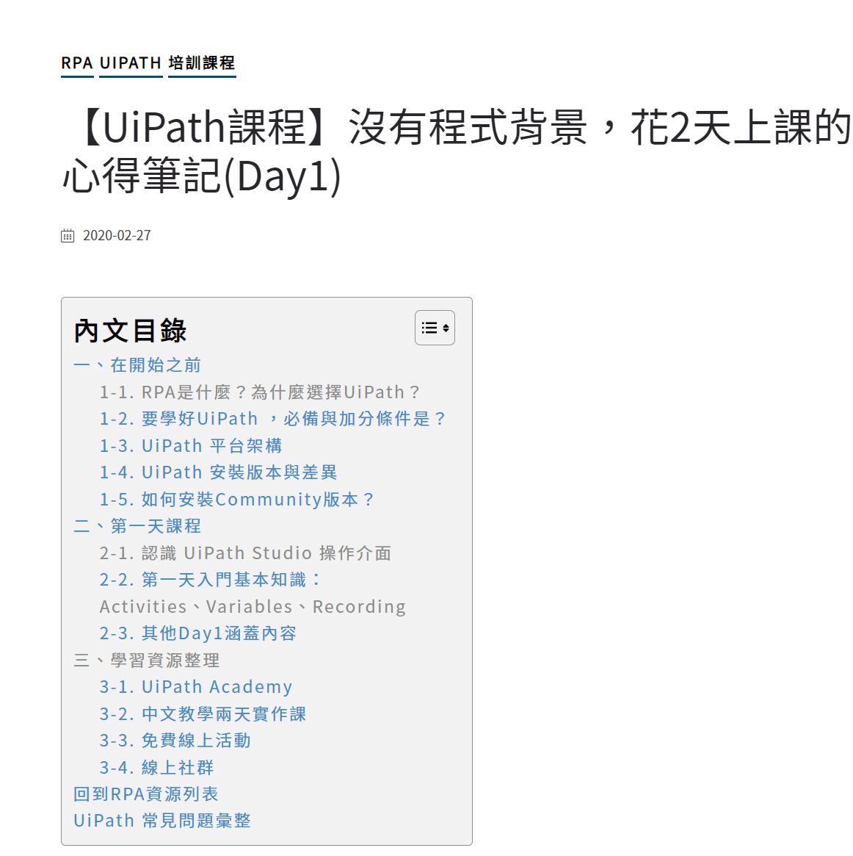
RPA實用連結
https://reurl.cc/pZMWOl
對Studio介面、Activity、variable介紹詳細。適合用於複習教學內容
Notes:
開啟給大家看，說明特色

Slide 42
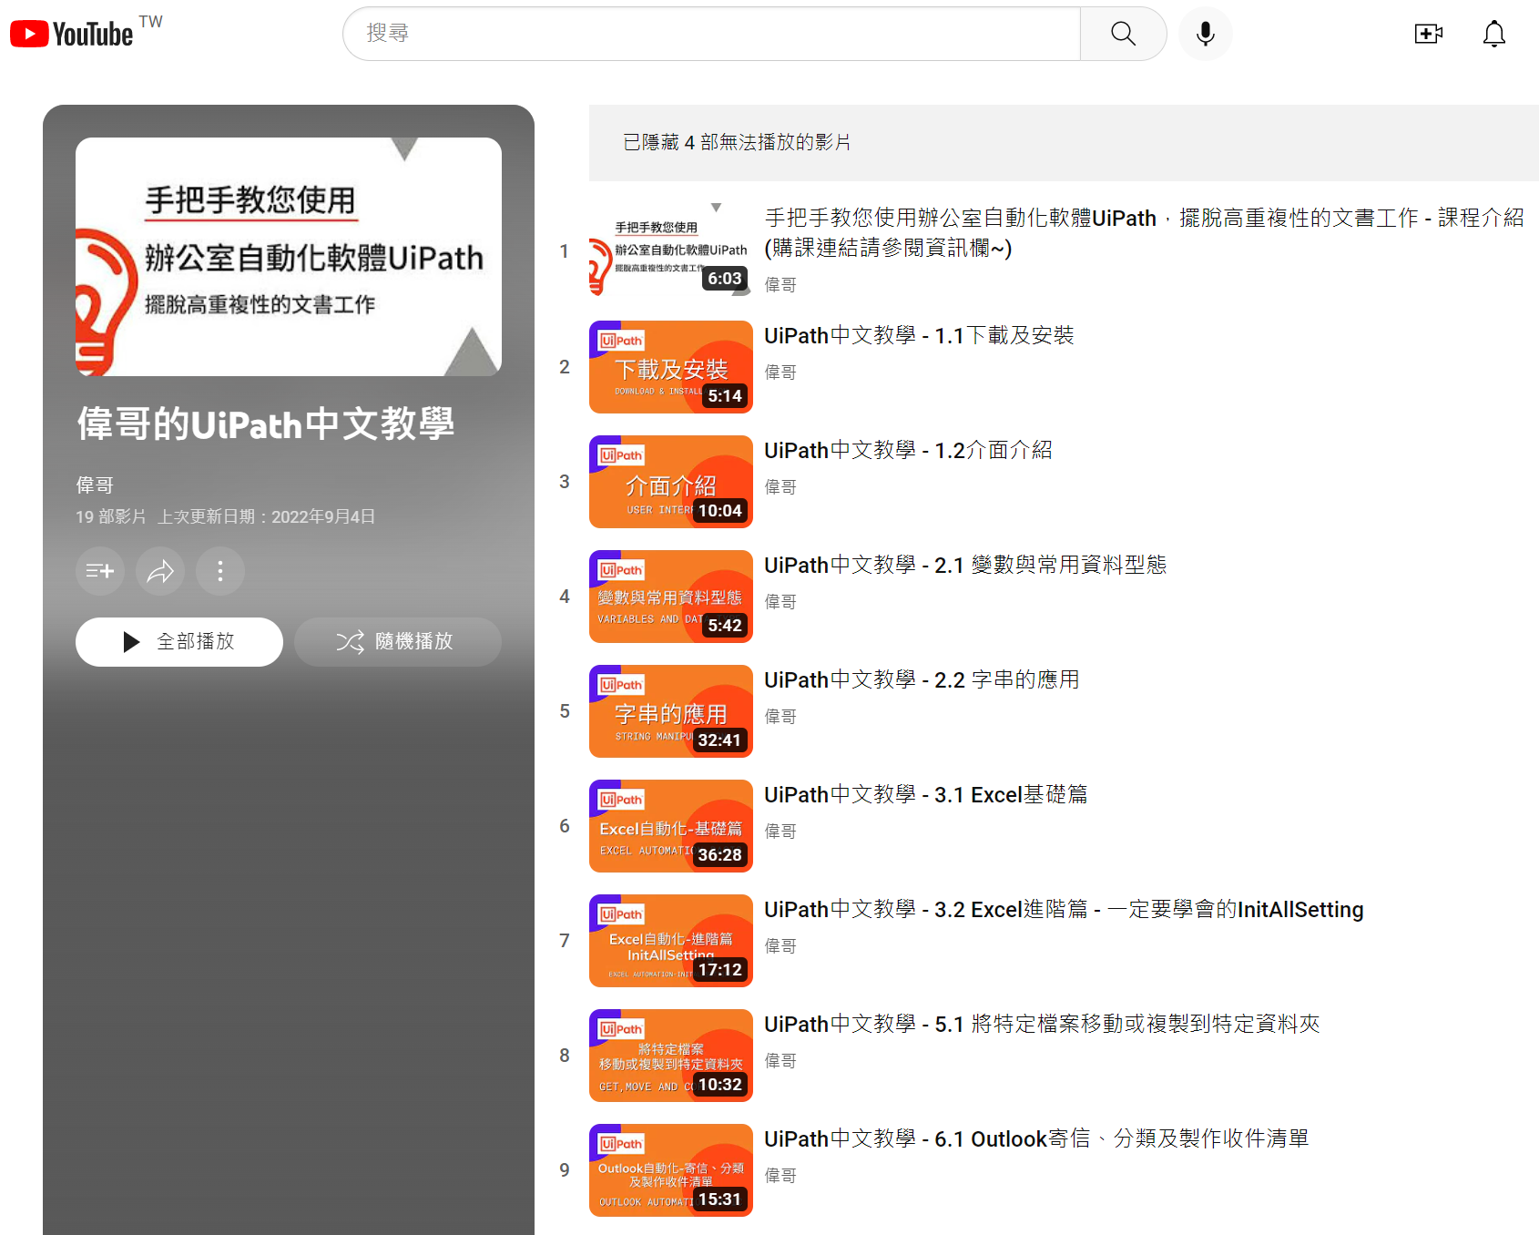
RPA實用連結
https://reurl.cc/YdeVDo
Youtuber個人教學，基礎講的詳細，適合看2.1、2.2複習今日內容
Notes:
開啟給大家看，說明特色

Slide 43
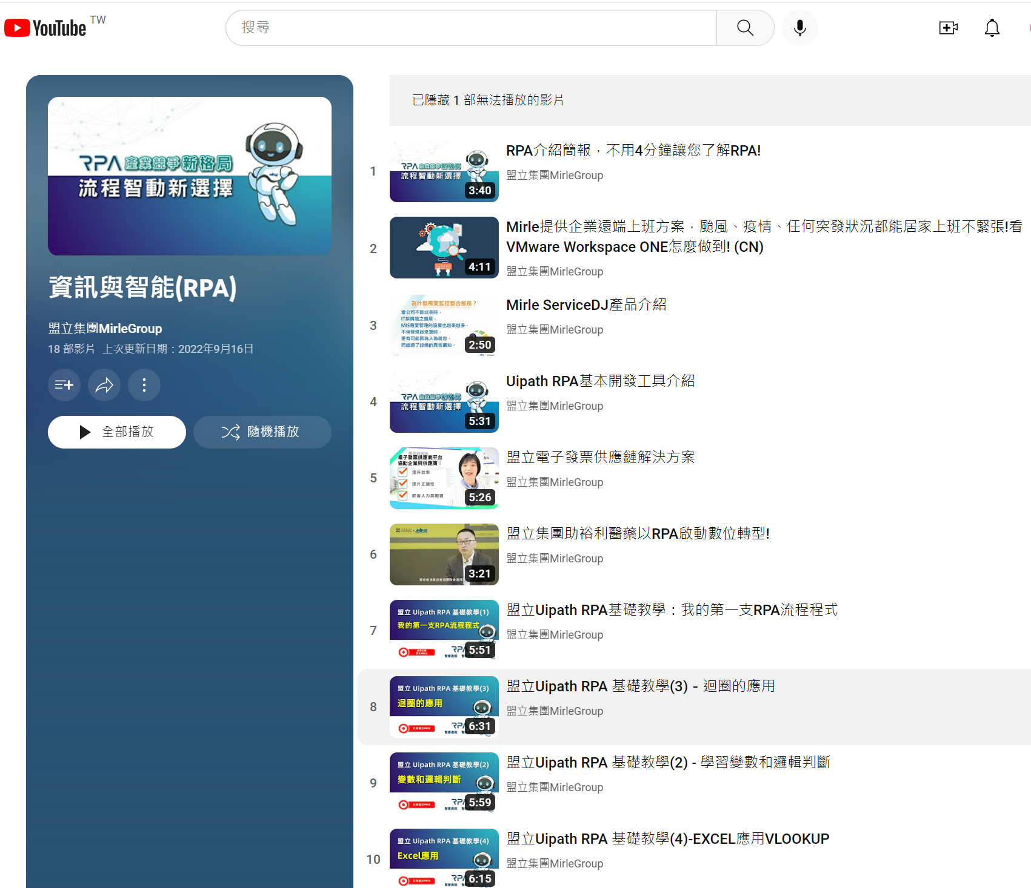
RPA實用連結
https://reurl.cc/DXA4xN
Uipath代理商拍的示範影片，能看著內容一步步跟著做，適合拿來練習
Notes:
開啟給大家看，說明特色

Slide 44
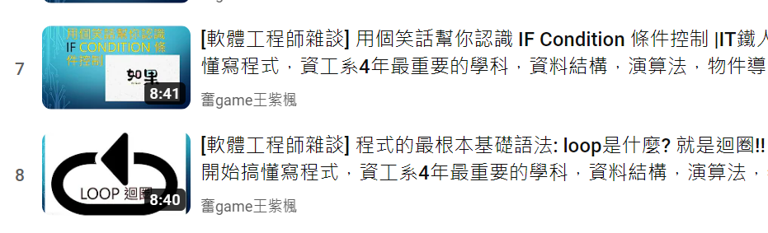
RPA實用連結
https://reurl.cc/4XoeEL
https://reurl.cc/X5E8X7
迴圈與條件說明影片。以輕鬆方式說明
Notes:
開啟給大家看，說明特色

Slide 45
Thanks for Listening
歡迎提問

